Slide 1
Консультация для родителей
Воспитатель
Ермоленко Е.Ю.
Группа «Космодром»
МБДОУ №24 «Космос»

Slide 2
Основные вопросы:
Обсуждение индивидуального плана коррекции на текущий учебный год;
Речевое дыхание и правильный речевой выдох в процессе звукопроизношения;
Артикуляционная гимнастика и её роль в процессе формирования правильного артикуляционного уклада;
Произносительная сторона речи;
Процесс автоматизации звуков;
Роль медицины в преодолении патологии речи;
Домашние задания, психологический настрой;
Результаты диагностики.

Slide 3
Общее недоразвитие речи — различные сложные речевые расстройства, при которых нарушается формирование всех компонентов речевой системы, то есть звуковой стороны и смысловой стороны при нормальном слухе и интеллекте.

Slide 4
ОНР
Звукопроизношение
Фонематика
Лексика
Грамматика
Связная речь

Slide 5

Речевое дыхание
Правильное речевое дыхание
способствует корректному
звукообразованию,
поддержанию нормального
уровня громкости, плавности и
выразительности словарного ряда.

Slide 6
Проблемы в развитии речевого дыхания
Многие из вас могли замечать, что малыш, который только начал говорить, пытаясь что-то сказать, делает вдох, начинает произносить нужные слова, но не может закончить предложение до конца, так как ему не хватает набранного в лёгкие объёма воздуха.
Он останавливается, чтобы набрать воздух, возникает пауза, во время которой ребёнок может забыть, о чём он говорил в начале разговора. Ему приходится вспоминать – и длина паузы увеличивается.
Такая картина свидетельствует о нерациональном расходовании воздуха. Это же может послужить причиной того, что говорящий ребёнок конец фразы произносит на пониженных тонах, иногда практически шёпотом.

Slide 7

Слабое развитие дыхательного аппарата
Что значит слабо развит дыхательный аппарат?
У ребёнка слабый вдох и такой же выдох. В этом случае он говорит тихо, нечётко и редко договаривает фразу до конца. Либо, пытаясь успеть сказать нужные слова на вдохе, малыш говорит быстро, частит, от чего страдает интонация, не соблюдается расстановка логических пауз.

Slide 8
Основные моменты правильного речевого дыхания:
Короткий сильный вдох через нос, взрослый может визуально оценить расширение диафрагмы ребёнка.
Выдох осуществляется плавно, желательно избегать толчков. Губы при этом необходимо складывать трубочкой. Для того чтобы малышу было понятнее, нужно показать ему пропев букву «О».
Выдох сопровождается выходом воздуха через рот, а не через нос, обязательно проконтролируйте этот момент!
Выдох осуществляется до самого конца. После каждого выдоха необходимо делать паузу на 2-3 секунды

Slide 9
Основные правила выполнения упражнений по развитию речевого дыхания
Выполнение упражнений должно происходить в течение 3-6 минут. Количество минут зависит от возраста детей. Малышам двух-трёх лет упражнения нужно делать в течение 3 минут, не более.
Игры и упражнения должны проводиться в хорошо проветриваемом помещении с достаточным количеством свежего воздуха
Занятия по дыхательной гимнастике нужно проводить до приёма пищи

Slide 10
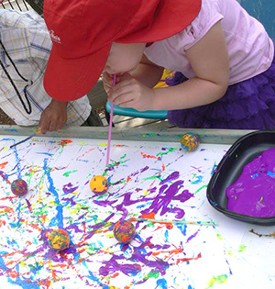
Примеры упражнений
Карандаши-спортсмены
Положите на столе два карандаша
разного цвета. Обозначьте линию
старта, на которой находятся карандаши,
и финиш, куда должны «прибежать»
карандаши в процессе марафона.
Дуя на карандаш по очереди с другим
игроком, передвигайте их по
направлению к финишной линии.
Дуем через трубочки

Slide 11
Отрабатываем произношение гласных звуков и слогов
Для этого нужно вместе с ребёнком многократно повторять произношение гласных, слогов и звукосочетаний, используя один выдох:
Дождь закапал за окном – кап, кап, кап;
Кукла Маша просит кушать – А-ааа, у-ууу;
Мишка топает за шишкой – Топ, топ, топ;
Учим короткие стихи
Идеально для отработки правильного речевого дыхания подходят стишки-четверостишия А. Барто. Во время их декламации и заучивания необходимо следить за правильной координацией вдохов – выдохов, осуществляемых ребёнком в течение того времени, за которое он произносит каждую строфу.

Slide 12
Артикуляционная гимнастика
Правила выполнения артикуляционной гимнастики:
Проводите зарядку каждый день 5-6 минут;
Занятия проводите у зеркала, чтобы ребёнок мог видеть как у него получается то или иное упражнение;
Выбирайте такое время для проведения артикуляционной зарядки, чтобы ребенок был спокоен, сыт и хорошо себя чувствовал.
Выполняйте гимнастику в форме игры.
Используйте для этого различные игрушки, чтобы ребенку было интересно. И тогда он с радостью будет повторять за вами нужные упражнения.
Можно использовать стихи, картинки, видео.

Slide 13
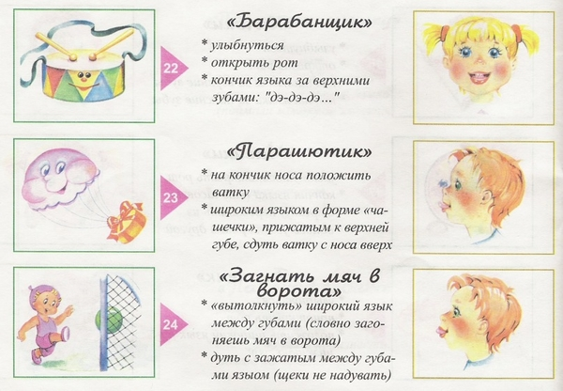

Slide 14
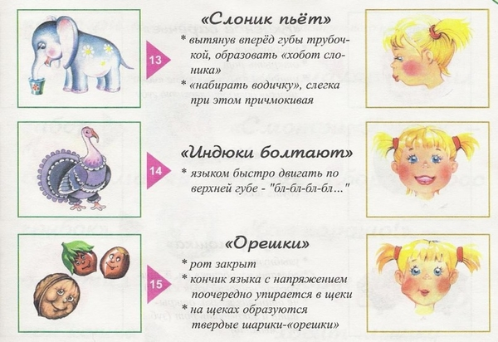

Slide 15
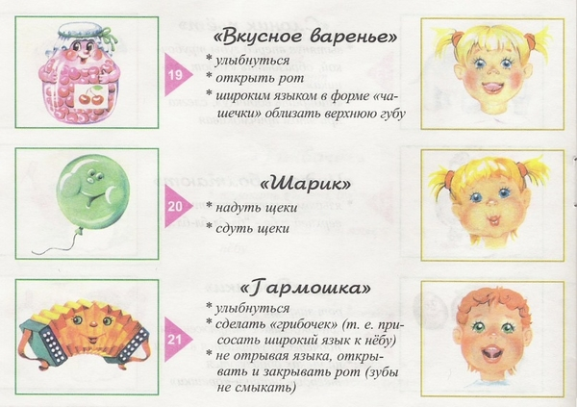

Slide 16
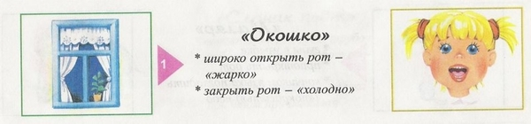

Slide 17
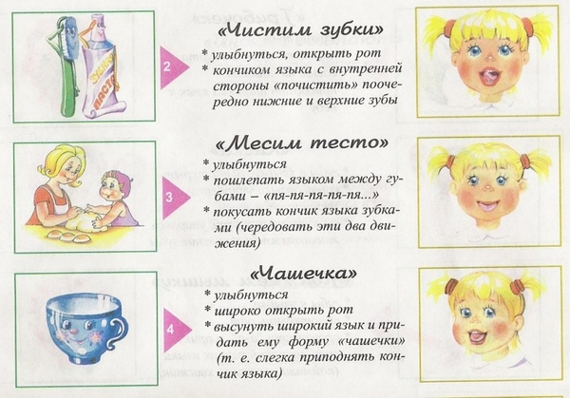

Slide 18
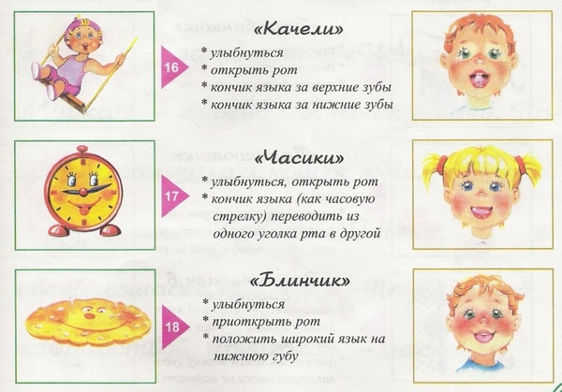

Slide 19
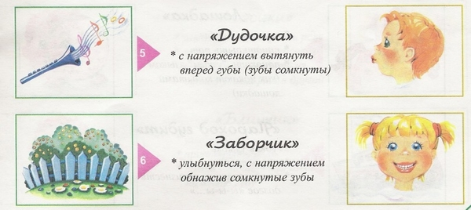

Slide 20
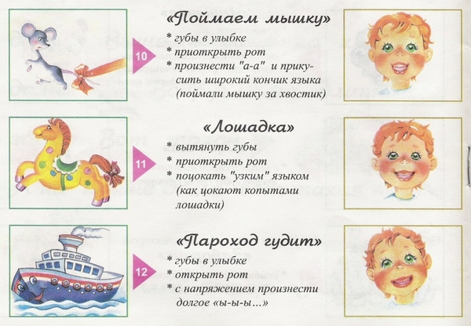

Slide 21
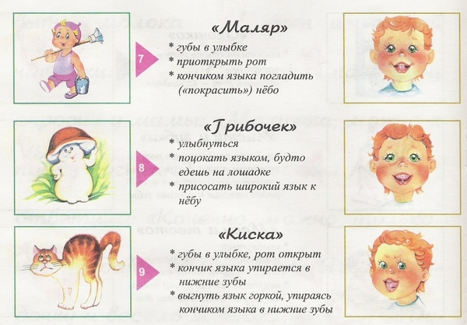

Slide 22
Автоматизация звука
Изолировано
В слогах
В словах
В словосочетаниях
В предложениях
Дифференциация
Ввод в речь, контроль

Slide 23
Факторами, предрасполагающими к возникновению дефектов твердости и смягчения согласных звуков, могут быть:
неправильная форма твердого нёба, когда оно оказывается слишком узким и высоким;
слабость мышц языка;
несформированность фонематических процессов;
снижение физического слуха.

Slide 24
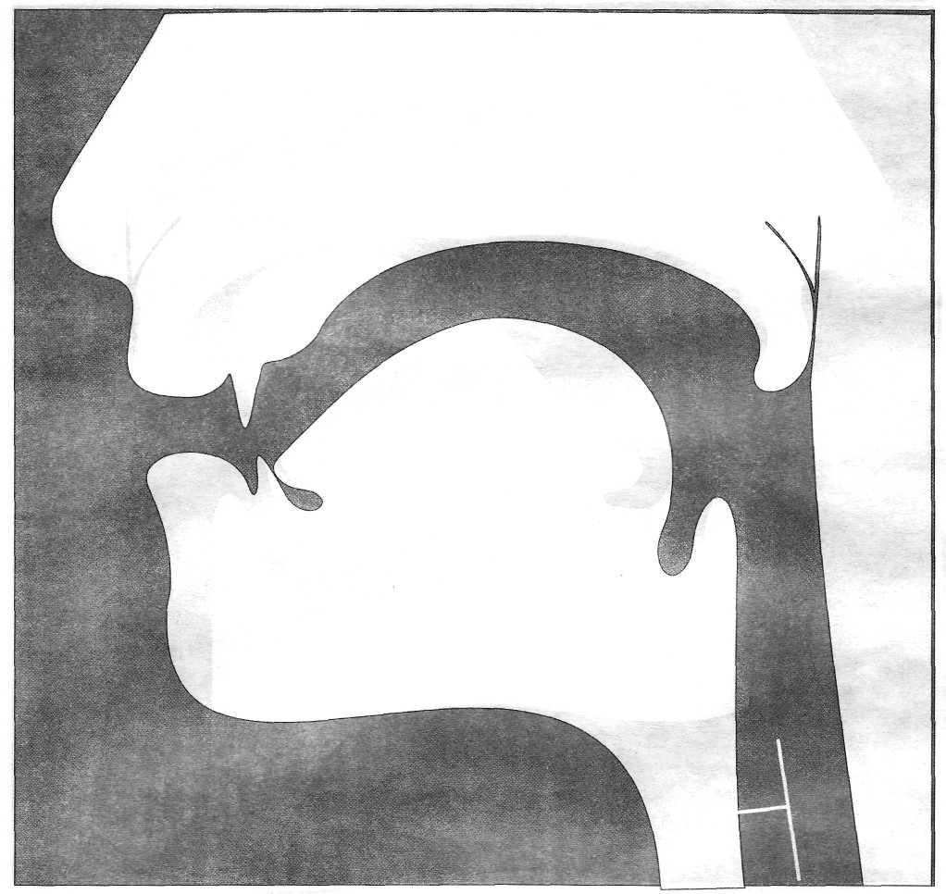

Slide 25
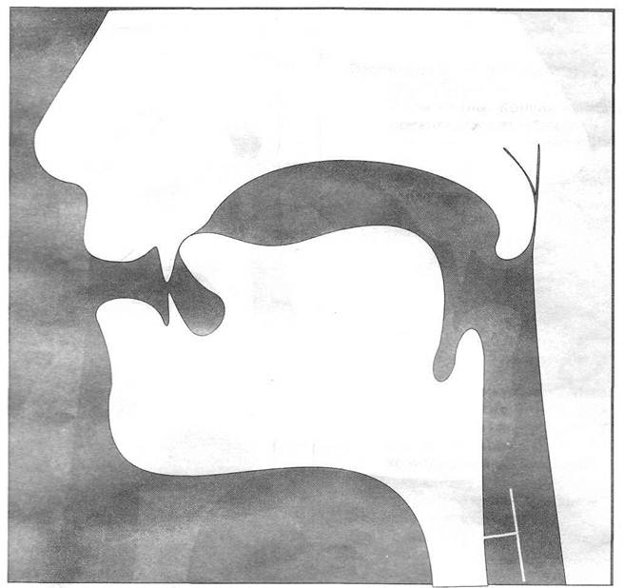

Slide 26
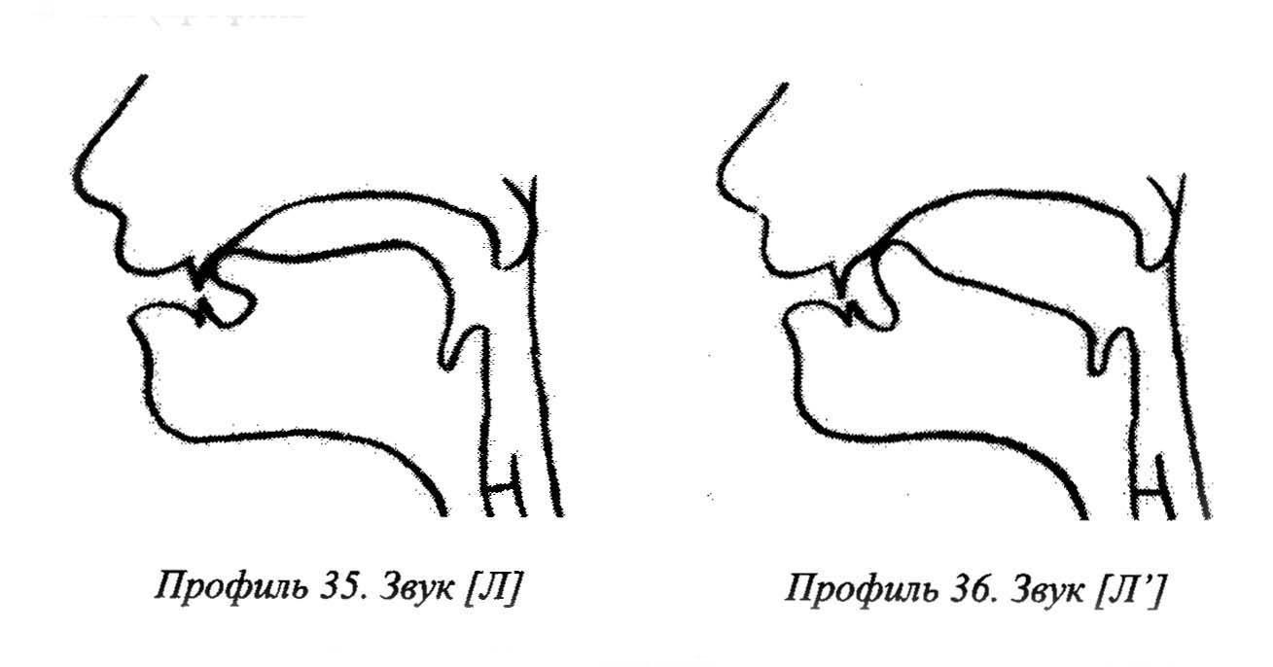

Slide 27
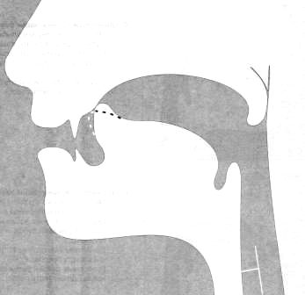

Slide 28
Лечение дизартрии у детей проводится комплексно. В зависимости от того, в какой стадии находится болезнь, применяются следующие мероприятия:
логопедическая коррекция;
лечение медикаментозное;
массаж;
дыхательная гимнастика;
ЛФК.

Slide 29
Лечение алалии должно проходить под контролем специалистов. Лучше, если оно будет комплексным.
Медикаментозное лечение.
Медикаментозное лечение алалии должно быть направлено на стимуляцию созревания мозговых структур.
Физиолечение, массажные практики, кинезиотерапия (например,PNF-терапия)
Эффективным является физиотерапия, которая включает: лазерною терапию, магнитную терапию, электростимуляцию, рефлексотерапию.

Slide 30
Домашние задания
ОСНОВНЫЕ ПРАВИЛА РАБОТЫ ПРИ ВЫПОЛНЕНИИ ЗАДАНИЙ ЛОГОПЕДА:
- Время проведения домашних занятий 10-20 минут.
- Если вы заметили, что у ребенка пропал интерес к занятию, прекратите его, возобновив снова спустя некоторое время.
Не в коем случае не выполняйте задания за ребёнка!!!
- Включайте в занятия элемент игры.

Slide 31
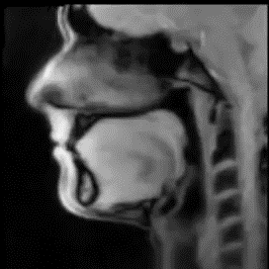

Slide 32
СПАСИБО ЗА ВНИМАНИЕ!

